Slide 1

문자열, 배열, 열거타입

Slide 2

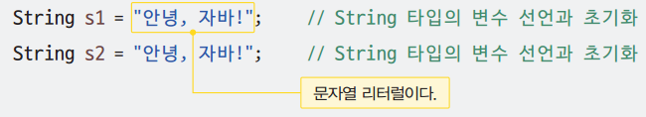
문자열
문자열의 선언과 생성
문자열 리터럴은 내부적으로 new String()을 호출해 생성한 객체이다.
따라서 s1은 new String(“안녕, 자바!”)를 호출해서 생성한 객체를 가리킨다.
그러나 내용이 같은 문자열 리터럴이라면 더 이상 새로운 String 객체를 생성하지 않은 채 기존 리터털을 공유. 따라서 s1과 s2는 동일한 String 객체를 가리킨다.

Slide 3
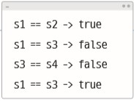
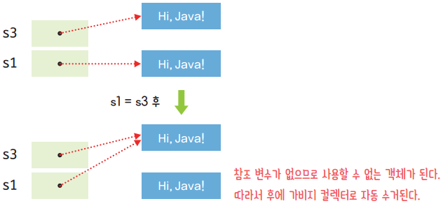
문자열
문자열의 비교
==와 != 연산자는 두 문자열의 내용을 비교하는 것이 아니라 동일한 객체인지 검사
예제 : sec01/String1Demo

Slide 4
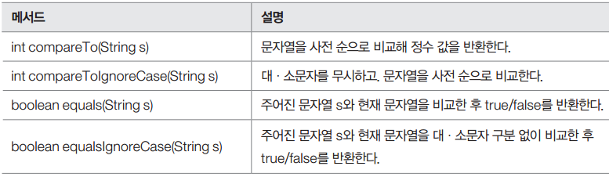
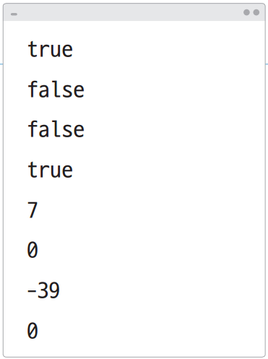
문자열
문자열의 비교
String 클래스에서 제공하는 문자열 비교 메서드
예제 : sec01/String2Demo

Slide 5
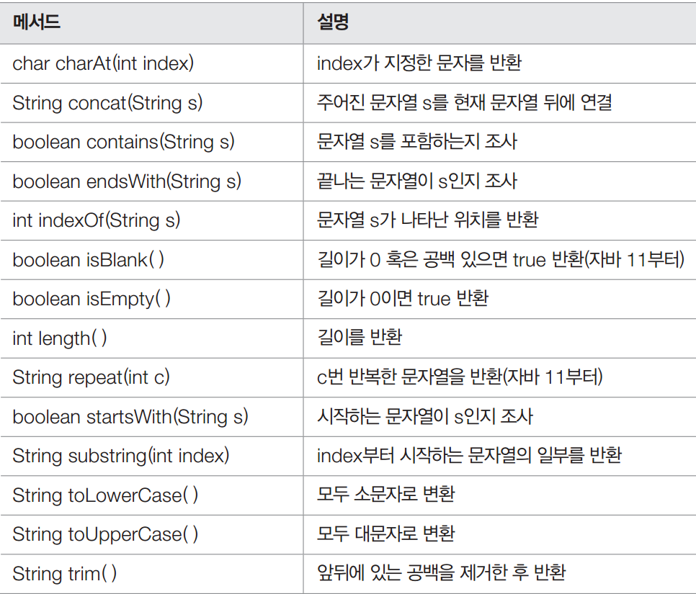
문자열
문자열 조작
String 클래스에서 제공하는 메서드

Slide 6
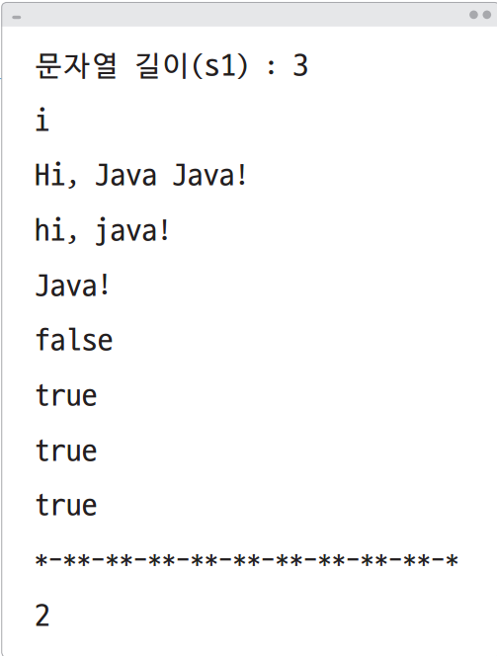
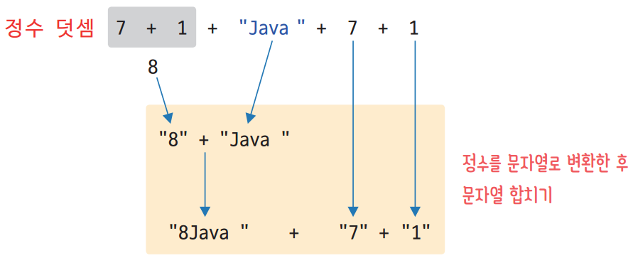
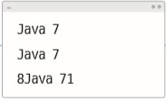
문자열
문자열의 조작
예제 : sec01/String3Demo
예제 : sec01/String4Demo

Slide 7
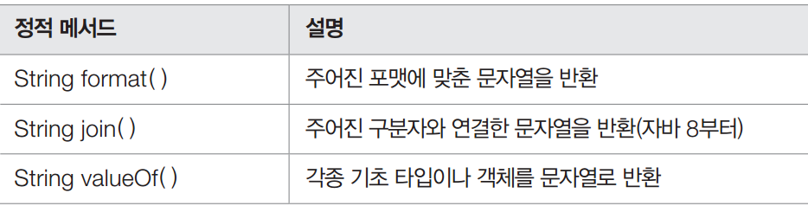
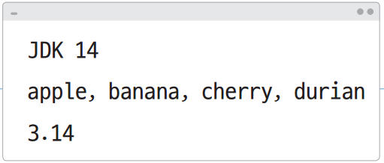
문자열
String 클래스에서 제공하는 유용한 정적 메서드
예제 : sec01/String5Demo

Slide 8

문자열
텍스트 블록
자바 15부터 추가된 기능
멀티 라인의 문자열을 이스케이프 시퀀스(escape sequence) 없이 허용
소스 코드 작성을 편리하게 하고 코드의 가독성을 제고
""" ~ """ 코드 사이에 있는 문자열을 이스케이프 문자나 스트링 조합 연산 없이 String 객체로 인식
블록을 시작하는 """ 뒤에는 문자열이 바로 나오면 컴파일 에러가 발생. 기존 문자열 리터럴과 구분하기 위하여 """ 후에 한 라인을 띄운 후 문자열을 작성해야 텍스트 블록으로 인식
텍스트 블록
문자열 조합
String html = """
<html>
<body>
<p>Hello, world</p>
</body>
</html>
""";
String html1 =
"<html>\n" +
" <body>\n" +
" <p>Hello, world</p>\n" +
" </body>\n" +
"</html>\n";

Slide 9
문자열
텍스트 블록
이중 인용부호(“)가 필요할 경우 기존 방식의 \＂과 달리 \없이 텍스트 블록에서는 바로 인식
개행 문자인 \n 없이 텍스트 블록에서는 바로 엔터 값을 인식
텍스트 블록에서 유일하게 \는 이스케이프 시퀀스로 인식되기 때문에 해당 값을 반영하길 원하면 기존처럼 \\로 작성
텍스트 블록도 String 객체이기 때문에 String 클래스가 제공하는 모든 연산 사용 가능
텍스트 블록에서 들여쓰기 규칙은 블록을 종료하는 """의 위치에 의해 결정
예제 : sec01/TextBlockDemo
String hi = """
안녕
하세요
""";
String hi = """
안녕
하세요
""";
안녕
하세요
안녕
하세요

Slide 10
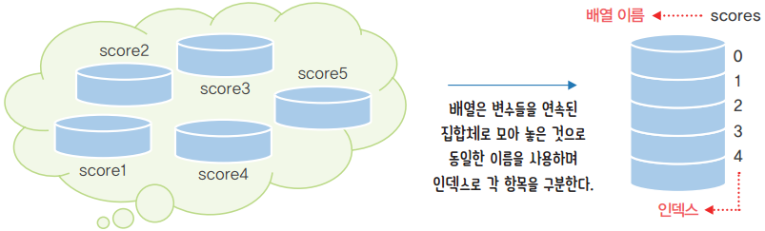
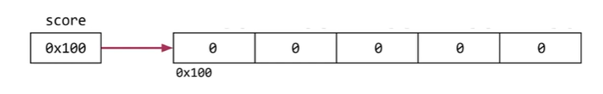
배열 기초
배열이란
int[] score = new int[5];
Notes:
배열은 같은 타입의 여러 변수를 하나의 묶음으로 다루는 것
학생들의 점수를 각각 변수를 선언해서 저장할수 있다. 이 때 각각의 이름을 이용해서 저장공간의 값을 읽어온다.
그러나 학생 수가 100명, 1000명 늘어난다면?
int[] score = new int[5]; ==> int 값 5개를 저장할 수 있는 배열을 만든다.
배열의 이름과 배열의 인덱스(자동으로 붙는 번호)
배열을 다루려면 참조변수가 필요하다. 각 저장공간마다 이름을 붙이는 대신
참조변수(score)를 통해서 저장공간을 사용한다. score[0], score[1] ... 이라고 자동으로 번호가 붙으니 각각의 저장공간에
이름을 붙일 필요가 없다.
변수와 배열의 차이는 변수는 메모리에 각각의 위치에 저장되어 있지만
배열은 메모리에 연속된 공간에 붙어서 저장이 된다는 특징이 있다.

Slide 11
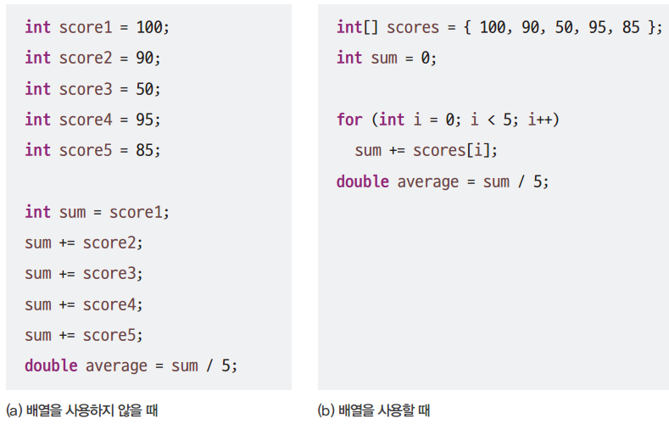
배열 기초
배열의 필요성

Slide 12


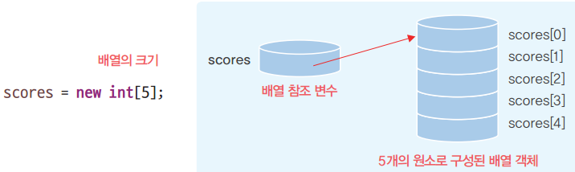
배열 기초
배열의 선언과 생성
배열의 선언 : 실제는 배열 변수의 선언, 배열을 다루기 위한 참조변수의 선언
배열의 선언과 생성 : 실제는 배열 변수의 선언과 초기화, 배열의 생성은 저장공간이 만들어짐을 의미
1) int 값을 저장할 수 있는 5개의 저장공간을 만들어준다.
2) 5개의 저장공간의 주소(예>0x100)를 참조변수 score 에 대입한다.
Notes:
생성이란 저장공간이 생성됨을 말함.
선언하는 방법 1) 타입[] 변수이름, 2) 타입 변수이름[] ==> 타입 변수이름[저장공간의크기] 로 주면 안된다.
1번을 더 선호한다. java의 뿌리가 C 이기 때문에 둘다 지원하긴 하지만
int[] 가 타입의 일부 즉 숫자의 배열타입...이므로 1번을 더 선호한다.
선언에 의해서는 참조변수만 만들어지고 앞으로 만들어질 배열을 사용하기 위해 만들어진다.
int 값을 저장할 수 있는 5개의 저장공간을 만들어준다. 5개의 저장공간의 주소를 참조변수 score 에 저장/대입한다.
파이썬은 왜 배열 대신 리스트를 사용하는데 왜 배열이 없는지를 여기에서 설명해줘도 된다.

Slide 13
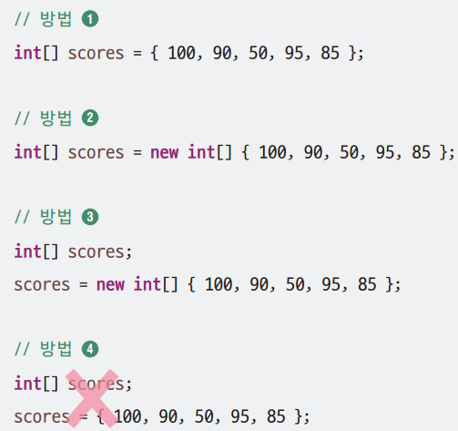
배열 기초
배열의 초기화 : 배열의 각 요소에 처음으로 값을 저장하는 것
배열은 기본적으로 기본값으로 자동 초기화가 된다.(int의 경우 0으로 자동 저장)
초기화하는 값에 규칙이 있다면 반복문으로 모든 요소에 특정값을 대입시켜 초기화할 수 있지만 { } 를 사용해 초기화한다.
Notes:
실제로는 2번보다는 1번을 더 많이 사용하기 때문에 new int[] 를 생략하는 방식인
1번만 알고 있어도 된다.
방법4는 반드시 하나로 합쳐서 적어야지 두 문장으로 적으면 오류가 발생한다. 선언과 초기화를 나누려면 반드시
new int[]{1,2,3,4,5}; 를 붙여줘서 3번 방법으로 사용해야 한다.
int 타입의 배열을 다루기 위한 참조변수 scores 선언
참조변수에는 저장공간의 주소값을 대입하는 것이기 때문에 방법 4와 같이 사용하면 안된다.
여기는 생성과 동시에 초기화를 하는 것

Slide 14

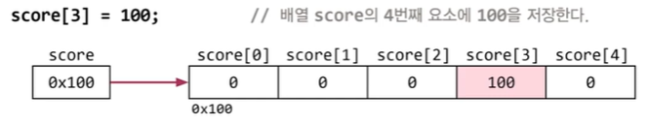
배열 기초
배열 원소의 접근
인덱스는 각 요소(저장공간)에 자동으로 부여되는 일련번호로 0부터 배열의 길이-1 까지가 인덱스의 범위이다.
scores[3] = 100;
배열의 크기
배열이 생성될 때 배열의 크기가 결정 (즉, 한번 생성되면 그 길이를 바꿀 수 없다.)
배열의 length 필드가 배열의 크기를 나타냄. 예를 들어, scores가 가리키는 배열의 크기는 scores.length(int형 상수, 변경불가)
배열의 크기를 변경 못하는 이유는 ?
배열의 크기가 부족해서 늘리려면 ?
Notes:
인덱스는 각 요소(저장공간)에 자동으로 부여되는 일련번호로 0부터 배열의 길이-1 까지가 인덱스의 범위이다.
int value = scores[3] ; 100을 value에 대입
실행하기 전에 바꾸는 것은 가능,. 하지만 실행하고 나서 중간에는 동적으로 변경할 수 없다.
1) 배열의 길이는 왜 못바꾸지 ? : 배열은 연속적이어야 한다. 배열이 저장된 메모리 공간이 있는데 더 늘리고 싶다고 해서
그 뒤에 연속적인 메모리공간이 있다는 보장이 없다.
2) 그럼 부족해서 늘리려면 어떻게 하지?
배열의 크기는 배열의 모든 요소 출력하는 경우, 인덱스의 범위를 나타내는 상수로 사용할 수 있다. 그래야 배열의
크기를 프로그램 작성하면서 변경하더라도 실수를 줄일 수 있다.
배열을 다루면서 가장 많이 보는 에러가 배열의 크기가 달라지는 경우인데 컴파일 오류는 없지만
실행하면 인덱스 범위를 벗어낫다라고 하는 오류(ArrayIndexOutOfBoundsException) 인데 배열.length를 사용하면
이 오류를 많이 줄일수 있다.

Slide 15
배열 기초
배열의 출력
int[] arr = {1,2,3,4,5};
System.out.println(arr); 의 출력 결과
[I@14318bb 와 같은 형식의 문자열이출력되는데 그 이유는?
char[] cArr = {’a’, ‘b’, ‘c’};
System.out.println(cArr); 의 출력 결과는?
배열의 모든 요소를 출력하려면 for, foreach문을 사용하여 배열의 요소를 순서대로 하나씩 출력할 수 있다.
System.out.println(Arrays.toString(arr)); 를 사용하면 배열의 요소를 출력할 수 있다.
[1,2,3,4,5]
Notes:
여기까지 하고 두개의 예제를 풀어볼것
앞에서 참조변수에는 배열의 주소가 저장된다고 했다
[ 는 배열을 의미, I 는 integer 를 의미 , @부터는 배열이 저장된 주소라고 생각하면 된다.
단, 예외적으로 char배열은 배열의 이름만 출력해도 정상적으로 내용이 출력된다. println 기능중의하나로 이거를 제외하고는
다 이상한 숫자가 출력된다.
for (int e:arr){
System.out.println(e);
}
배열의 내용을 문자열로 바꿔서 출력하는 것임
Arrays 는 api를 import해야 하는데 설정에서 우리가 자동 import를 하도록 해놨기 때문에 자동으로 import 되는 것을 확인할 수 있다.

Slide 16

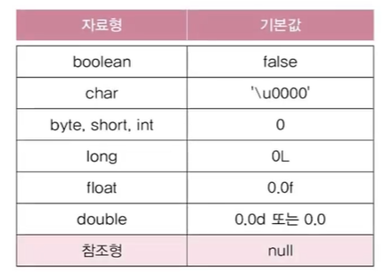
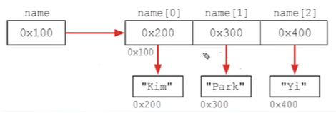

문자열 배열
String[] name = new String[3]; // 3개의 문자열을 담을 수 있는 배열을 생성
String[] name = {”Kim”, “Lee”, “Park”}; 과 같은 방식으로 선언과 초기화 가능.
참고> 자바의 정석
Notes:
String 은 참조형 변수이기 때문에 기본값이 ‘ ‘ 가 들어가는 것이 아니라 null 이 들어간다. 주의 !!!
정확한 표현은 오른쪽 그림처럼 나타낼수 있다. 그림이 복잡하니까 간단하게 그리면
참조변수자리에[ 그냥 문자열 적어줘도 된다.이해하기 쉬우니까...
예제는 가위바위보 게임 해보자.
String[] name = { "가위","바위","보" };
System.out.println(name);
System.out.println(Arrays.toString(name));
for(int i=0; i<10; i++) {
System.out.println((int)(Math.random()*3));
int tmp = (int)(Math.random()*3;
System.out.println(name[tmp]);
}

Slide 17
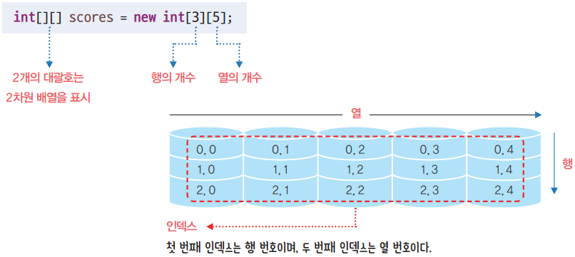
배열 기초
다차원 배열
배열의 배열
예를 들어 학생 3명의 5과목 성적을 처리하는 정수 타입 2차원 배열(3행 × 5열)인 scores를 선언하고 생성해 보자.

Slide 18
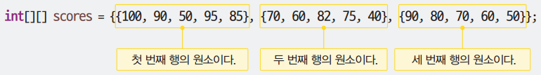
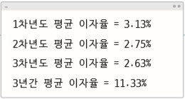
배열 기초
다차원 배열
선언과 초기화
예제 : sec02/Array2Demo

Slide 19
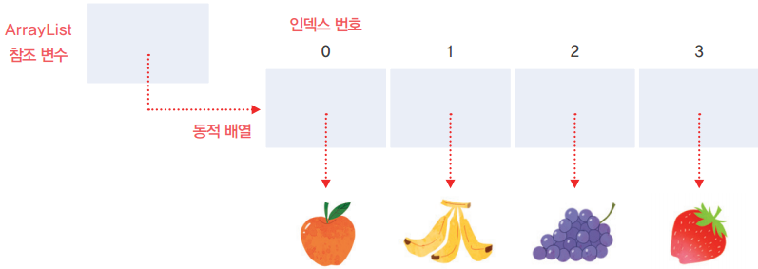
배열 기초
동적 배열
처리할 데이터의 개수가 고정된 경우가 아니라면 정적 배열은 자원을 낭비하거나 프로그램을 다시 컴파일
자바는 크기가 유동적인 배열을 지원하기 위하여 ArrayList 클래스를 제공

Slide 20
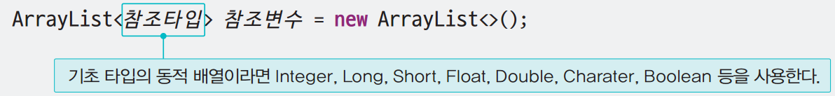
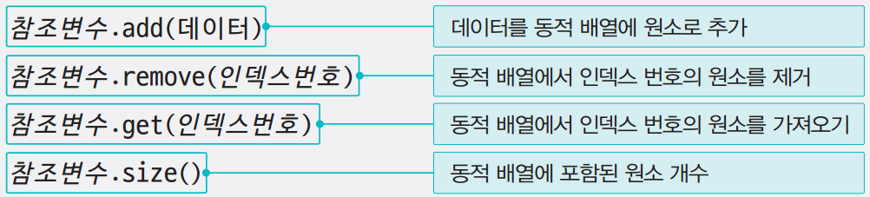
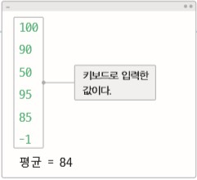
배열 기초
동적 배열
ArrayList 객체 생성
ArrayList 원소 접근
예제 : sec02/ArrayListDemo

Slide 21
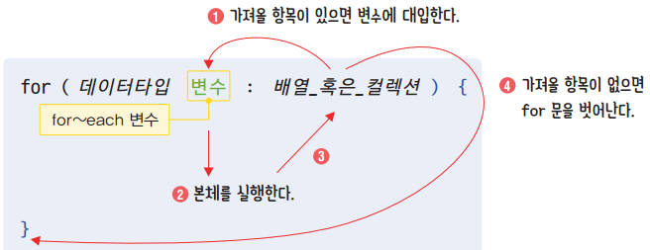
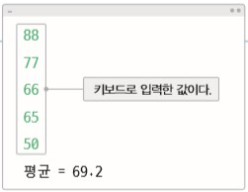
배열 응용
배열을 위한 반복문
for~each 반복문 : JDK 5부터 도입된 것으로 for 문을 개선한 방식. 특정 원소를 나타내기 위한 인덱스를 사용하지 않는다.
예제 : sec02/Array1Demo
Notes:
배열의 모든 요소를 더해서 총합과 평균을 구하는 문제
average = sum / (float)score.length // 계산결과를 float로 얻으려고 형변환을 해줌
계산결과로 실수값을 얻으려면 둘중의 하나만 형변환하거나 둘다 해도 되니까 한쪽만 형변환 하는 것이다.
478/(float)5 의 경우 둘의 데이터형이 다르다. 이 때 int 보다 float 가 더 크니까 자동으로 형변환되는 것이다.

Slide 22
배열 응용
최대값과 최소값 찾기
배열의 요소 중에서 제일 큰 값과 제일 작은 값을 찾기
배열의 첫번째 값으로 최대값과 최소값을 초기화한다.
배열의 두번째 요소부터 읽기 위해 for 반복문의 변수 i 값을 1로 초기화한다.
배열의 각 요소와 최소값을 비교하여 더 작은 값을 찾으면 그 요소로 최소값을 갱신한다.
배열의 각 요소와 최대값을 비교하여 더 큰 값을 찾으면 그 요소로 최대값을 갱신한다.
shuffle 과 로또번호 생성
Notes:
for(int i=1; i<score.length; i++){
if(score[i] > max) max = score[i];
else if(score[i] < min) min = score[i];
} // end for

Slide 23
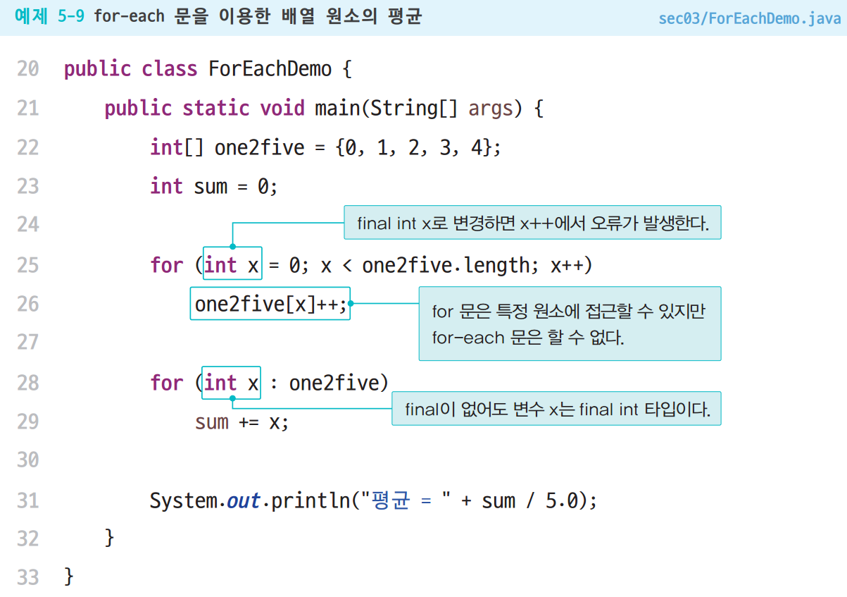
배열 응용
배열을 위한 반복문

Slide 24
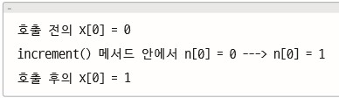
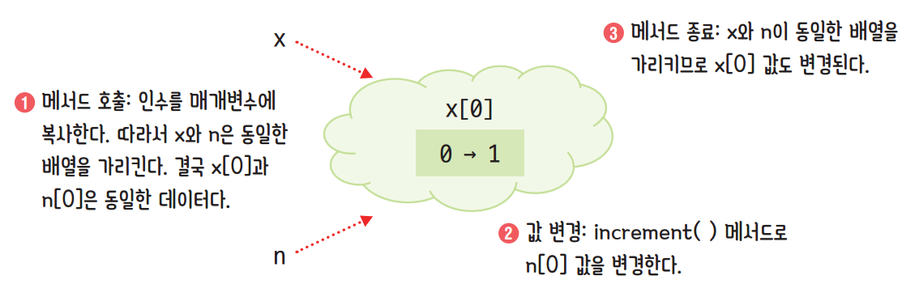
배열 응용
메서드의 인수로 배열 전달
예제 : sec03/IncrementDemo

Slide 25
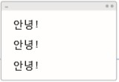
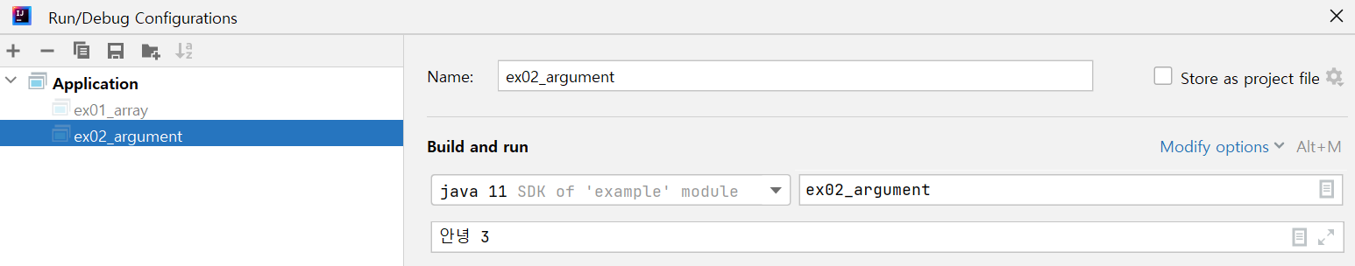
배열 응용
메인 메서드의 매개변수 전달
명령창에서의 실행 명령
예제 : sec03/MainArgumentDemo
> java MainArgumentDemo “안녕!” 3
또는 edit configuration 에서 매개변수 입력해서 실행
Notes:
문자열 배열 응용 - 커맨드 라인에 입력한 값이 문자열 배열에 담겨서 전달된다.
프로그램을 바꾸지 않고 사용자가 입력하는 매개변수에 따라서 기능이 달라지게 작성할 수 있다.
java ex01_array 를 실행하려면 class 가 있는 폴더로 이동한 다음 실행한다.
java ex02_array abc 123 “hello world” 를 입력하면 매개변수 3개가 문자열배열의 요소로 담기게 된다.
eclipse에서는 run configuration 에 동일하게 매개변수 전달할 수 있는 기능 있음

Slide 26
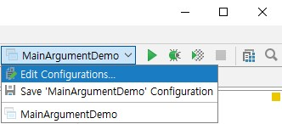
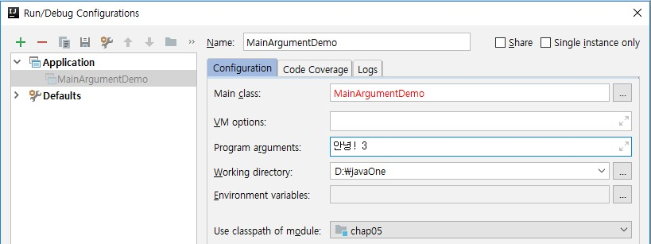
배열 응용
메인 메서드의 매개변수 전달
인텔리 J 아이디어에서 매개변수 제공
①
②

Slide 27


배열 응용
가변 개수 인수
JDK 5부터는 메서드에도 데이터 타입이 같은 가변 개수(variable length)의 인수를 전달 가능
한 개의 가변 개수 매개변수만 사용 가능하며 가변 개수 매개변수는 마지막에 위치
가변 개수 인수를 가진 메서드를 호출하면 내부적으로 배열을 생성하여 처리
예제 : sec03/VarArgsDemo

Slide 28

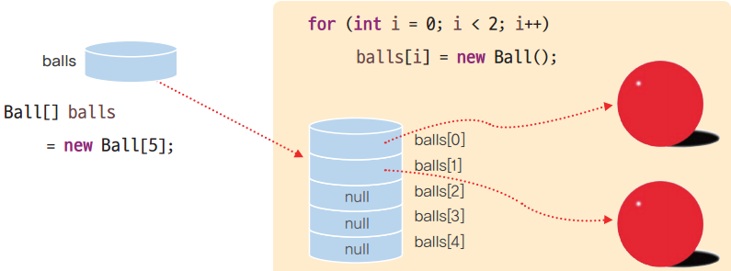
배열 응용
객체의 배열
객체 배열은 객체를 참조하는 주소를 원소로 구성
예를 들어 Ball 클래스의 객체로 구성된 배열을 선언하고 초기화
생성자를 호출하여 Ball 객체를 생성해야 함
5개의 Ball 객체를 생성하는 것이 아니라
5개의 Ball 객체를 참조할 변수를 준비

Slide 29
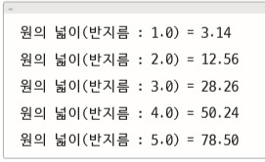
배열 응용
객체의 배열
예제 : sec03/CircleArrayDemo

Slide 30

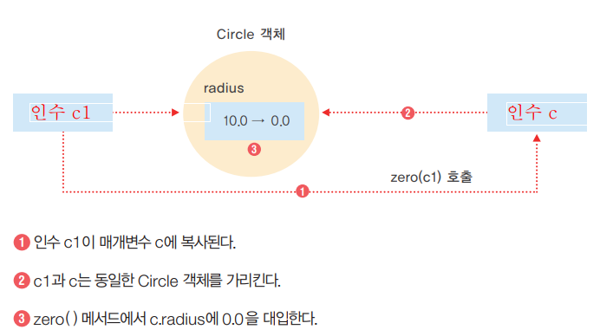
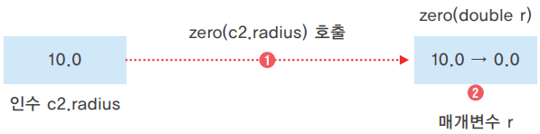
배열 응용
매개변수로 객체 전달
예제 : sec03/ObjectArgumentDemo

Slide 31
열거 타입
열거형(enum)
관련된 상수들을 같이 묶어 놓은 것, Java는 타입에 안전한 열거형을 제공함
class People {
static final int MALE = 0;
static final int FEMALE = 1;
static final int ONE = 1;
static final int TWO = 2;
final int kind;
final int num;
}
==> class People {
enum Gender { MALE , FEMALE } // 열거형 Gender를 정의
enum Num { ONE, TWO }
final Gender gender; // 타입이 int 가 아닌 Gender임
}
if(PEOPLE.FEMALE == PEOPLE.ONE) // TRUE 임
if(PEOPLE.Gender.FEMALE == PEOPLE.Num.ONE) // 컴파일 오류
, 타입이 달라서 비교 불가
Notes:
c의 열거형은 값만 체크하는데, java는 값과 타입을 체크한다는 장점이 있다.

Slide 32
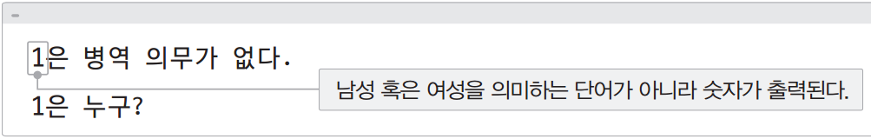
열거 타입
필요성
제한된 수의 일이나 사건 등에 대하여 숫자로 표현
각 숫자에 대하여 부여된 의미를 개발자가 숙지 => 일이나 사건에 대한 경우의 수가 많다면 개발자 관점에서 불편
부여되지 않은 의미 없는 숫자 => 컴파일러는 알 수 없다.
출력 값이 의미 없는 숫자로 표현
제한된 사건에 대하여 숫자 대신에 상수를 정의해서 부여
숫자에 부여된 의미를 개발자가 알 수 있지만, 여전히 나머지 문제가 미결
예제 : sec04/ConstantDemo
자바 5부터 열거 타입을 제공

Slide 33

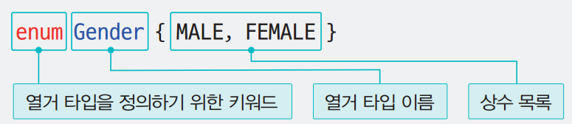
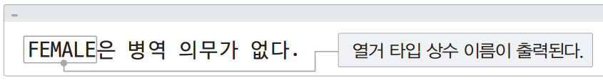
열거 타입
열거 타입과 응용
열거 타입 : 서로 연관된 사건들을 모아 상수로 정의한 java.lang.Enum클래스의 자식 클래스
선언
예
class People {
int age;
Gender gender; // Gender 에서 정의해놓은 상수만 사용할 수 있음
}
열거형 상수의 비교에 == 와 compareTo() 사용가능(<, > 비교 연산자 사용불가)
예제 : sec04/one/EnumDemo
Notes:
gender == Gender.FEMALE 인 가능하지만
gender > Gender.FEMALE 비교연산자는 불가능함
compareTo() 같으면 0 , 왼쪽이 크면 양수, 오른쪽이 크면 음수

Slide 34
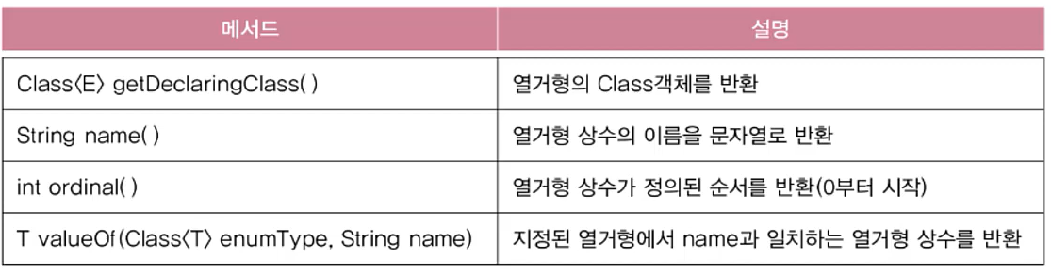
열거형의 조상 - java.lang.Enum
모든 열거형은 Enum의 자손이며, 아래의 메소드를 상속받는다.
Notes:
이중 많이 사용하는 것은 valueOf 와 ordinal, name
첫번째 것은 잘 사용은 안하지만 설계도를 반환하는 것이다.
values()와 valueOf() 는 컴파일러가 자동으로 추가

Slide 35
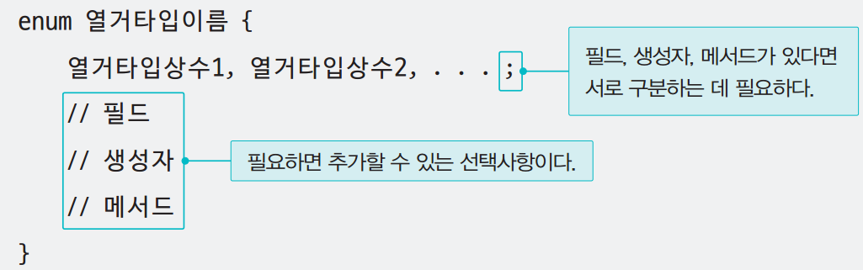
열거 타입
열거 타입과 응용
일종의 클래스 타입인 열거 타입도 생성자, 필드 및 메서드를 가질 수 있다.
열거 타입 상수는 생성자에 의한 인스턴스이다.
이때 생성자, 필드 및 메서드와 열거 타입 상수를 구분하기 위하여 다음과 같이 열거 타입 상수 뒤에 반드시 세미콜론을 추가해야 한다.

Slide 36
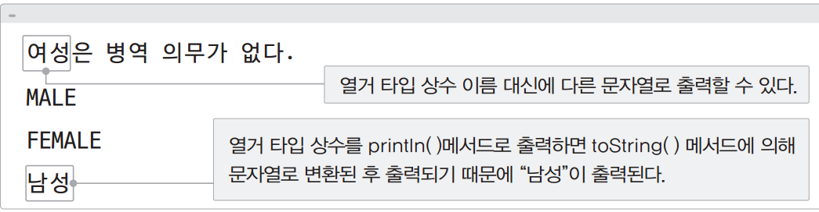
열거 타입
열거 타입과 응용
예제 : sec04/two/EnumDemo
예제 : sec04/SwitchDemo

